Slide 1

Serious Privacy Game Workshop

Slide 2
Dagens plan
Klokka | Aktivitet | Varighet
8:10 | Intro | 5 min
8:15 | Hva er personvern på internett? | 10 min
8:25 | Spill-Idé Workshop | ~1.5t
~10:00 | Ferdig
Notes:
Tentativ plan.
Har litt ekstra tid på slutten av dagen.

Slide 3
Hva er dette?
Denne workshoppen er en del av en masteroppgave ved Informatikk ved NTNU
Det samles derfor data
2 spørreskjema + observasjoner
Bilder av prettene underveis

Slide 4
Mål
Mål for økten:
Å lage et spill som øker oppmerksomhet rundt personvern mens vi diskuterer personvern.

Slide 5
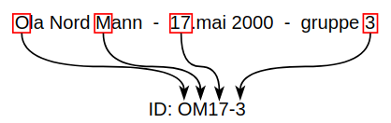
Spørreundersøkelse

Slide 6
Hva er personvern
Personvern handler om at alle har rett til et privatliv.
Å ha et privatliv vil si at du skal kunne ha hemmeligheter.
Det vil også si at andre ikke har lov til å spre falske rykter om deg.
http://barneombudet.no/dine-rettigheter/til-a-vaere-meg/privatliv/

Slide 7
Personvern på internett

Slide 8
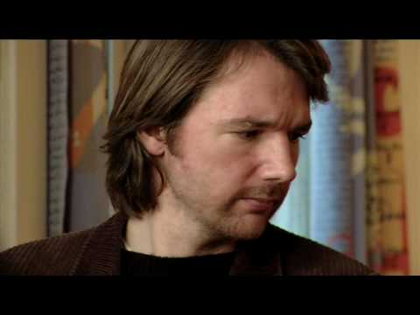

Slide 9
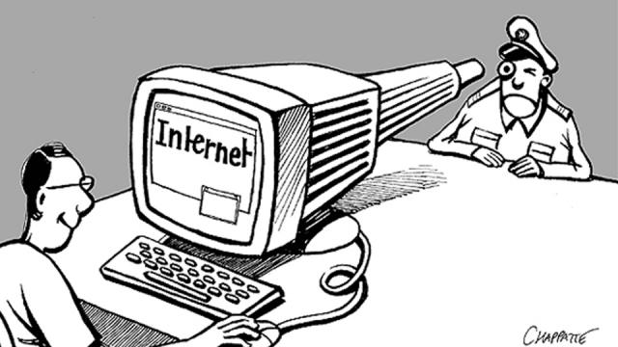
Personvern og internet
Notes:
Handler kort om lagring, gjenbruk, videre formiddling og visning av personinfo online.

Slide 10
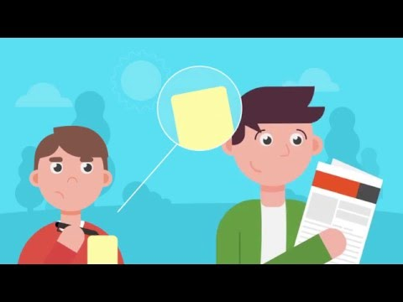

Slide 11
Hvordan kan bedrifter misbruke informasjon som du deler?
Hvor mye vet Google om deg?
Trade-off mellom å dele informasjon vs å få bedre tjenester
Betaler man med informasjonen sin?
Notes:
Å dele med venner er en ting, men har dere tenkt på hvor mye bedriftene som tilbyr tjenestene faktisk vet om deg?
F.eks Google. Hvor mye kan de finne ut om deg med all dataen som er lagret hvis de vil? De vet hvor du er til enhver tid, når ditt neste fly er, og alt du har lurt på.
Sånn som det er nå må vi bare stole på at de er "snille" og ikke kommer til å misbruke all dataen vår.
Ved å dele personopplysninger eller annen data som posisjon så er det ofte av en grunn. Deler du posisjonen din med ATB kan de finne nærmeste busstopp for deg, eller oppgir alderen din til en app kan de tilpasse innholdet til din "målgruppe".
Du gir altså bort personopplysningene dine mot at noen kan tilby en bedre tjeneste.
Det blir et slags trade-off mellom hvor mye ønsker man å dele versus hva du får igjen for det? Dette er noe av det vi er veldig interesserte i. (Kan referere til studie)
Har dere hørt uttrykket at man betaler med informasjonen sin? Selv om en tjeneste er "gratis", så kan selskapene tjene enorme summer på å selge din informasjon videre. Et veldig godt eksempel er Facebook eller Google som kan selge det videre til reklame-firmaer som så retter reklame mot akkurat deg. Er dette greit? (Eksempel med ar man er sårbar)
Eller f.eks Snapchat som dere så i kahooten. Alle bilder som sendes der har de rett til å bruke akkurat som de selv ønsker - det har man godtatt i personvernerklæringen i det du laster ned appen.
Dette er noen av de tingene vi ønsker å finne ut mer av. For å gjøre folk mer bevisste på hva de deler ønsker vi å lage et slags spill, og derfor trenger vi deres hjelp til å komme med gode ideer og innspill

Slide 12
Hvorfor er personvern viktig?
Respekt for individed
Begrense makt
Tillit
Sosiale grenser
Kontroll over eget liv

Slide 13

Hva er Serious Games?
Notes:
Et spill som ikke har som hovedfokus å underholde - men å lære bort, endre en holdning, øke ferdigheter osv.
Selv om underholdning ikke er hovedfokuset er det et viktig virkemiddel ved serious games.
Vi fokuserer på 3 aspekter:
Reality - hva slags problem skal spillet løse?
Meaning - hva skal spillet gjøre deg bedre til? Endre holdninger? Trene deg i en krisesituasjon?
Play - hvordan kan dette gjøres til et morsomt spill som kan spilles igjen og igjen?

Slide 14
Spill-Idé Workshop!
Mål for økten:
Å lage et spill som øker oppmerksomhet rundt personvern mens vi diskuterer personvern.

Slide 15
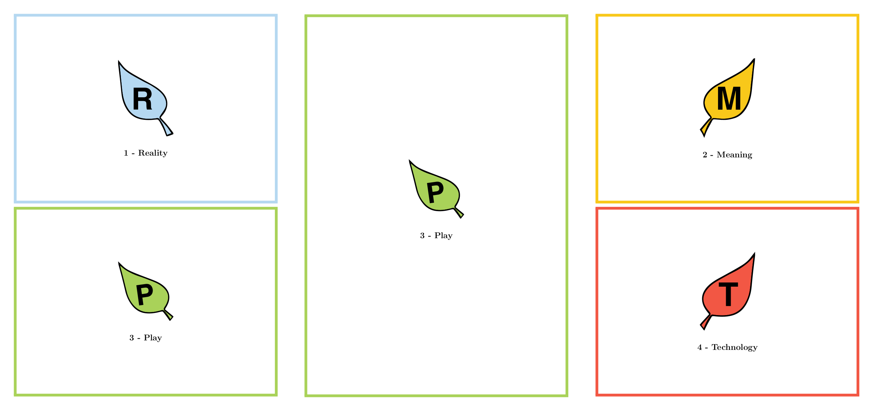

Workshop oversikt

Slide 16
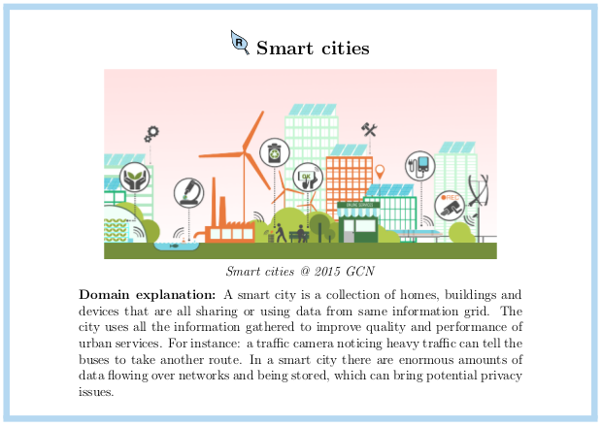

Slide 17
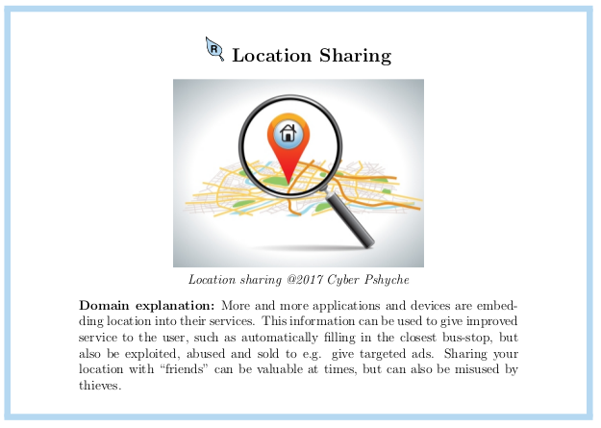

Slide 18
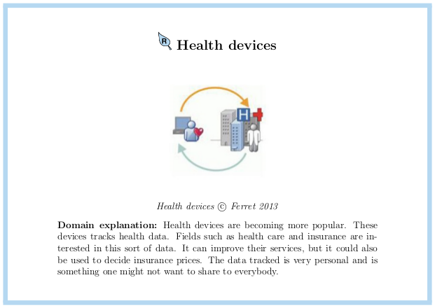

Slide 19
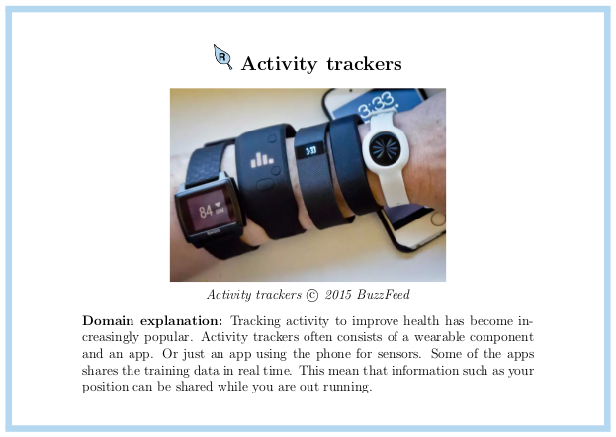

Slide 20
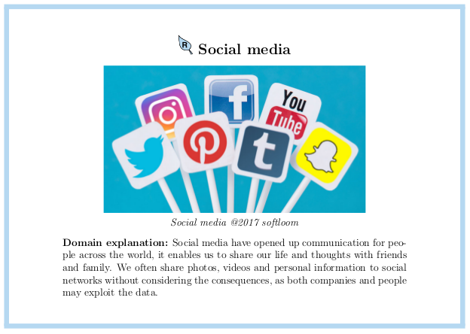

Slide 21
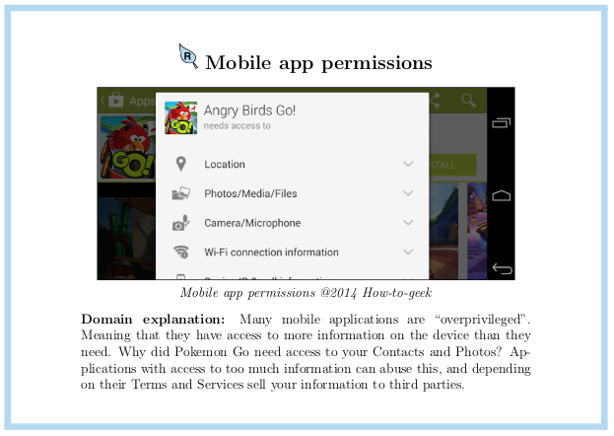

Slide 22
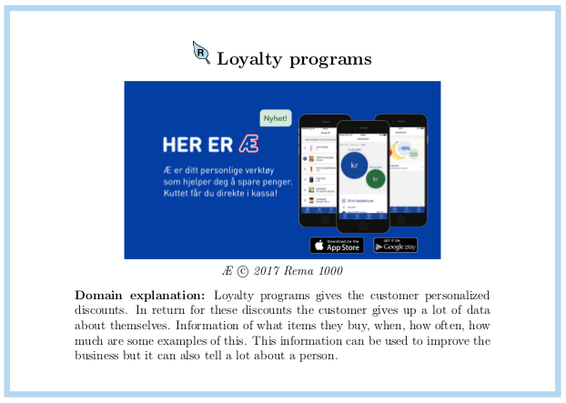

Slide 23
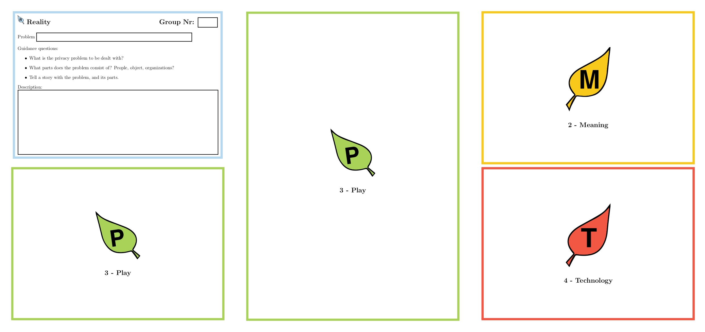
Reality: Lag en situasjon om personvern

Slide 24
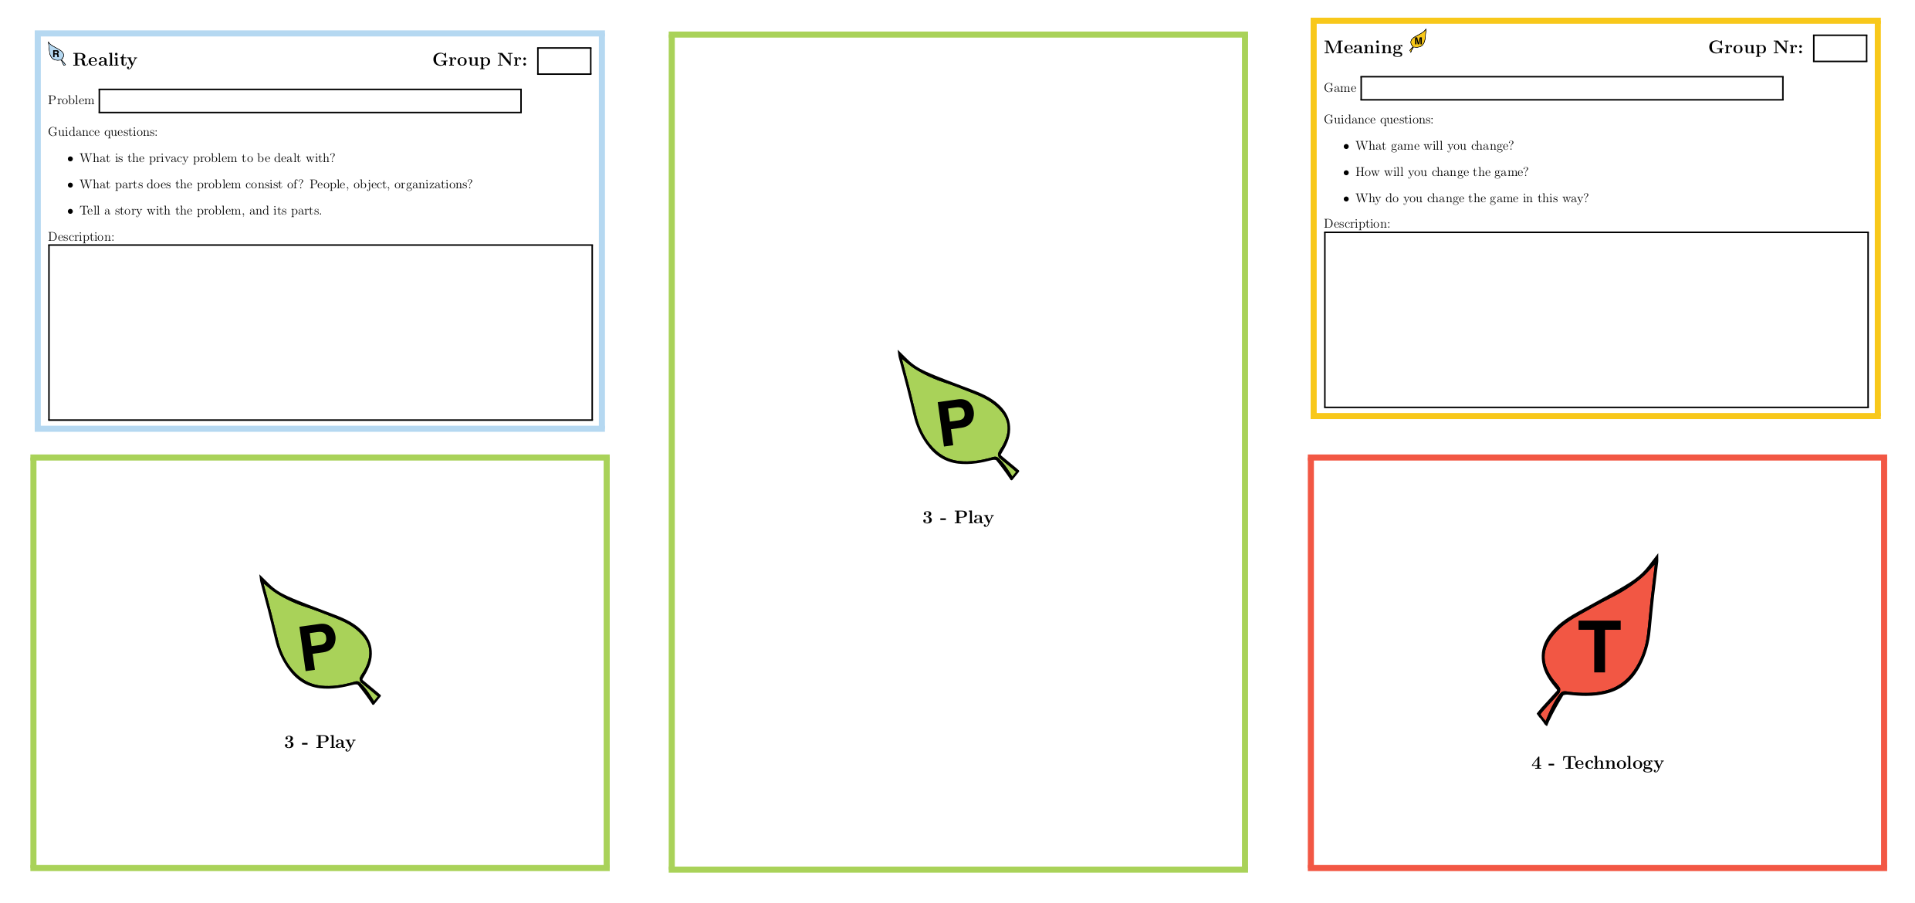
Meaning: Gjør oppmerksom på personvern

Slide 25
5 min til presentasjon
Husk:
Hva er personvern problemet?
Hvilket spill endrer dere?
Hvordan gjør dette spilleren mer oppmerksom på problemet?

Slide 26

Meaning: Gjør oppmerksom på personvern

Slide 27
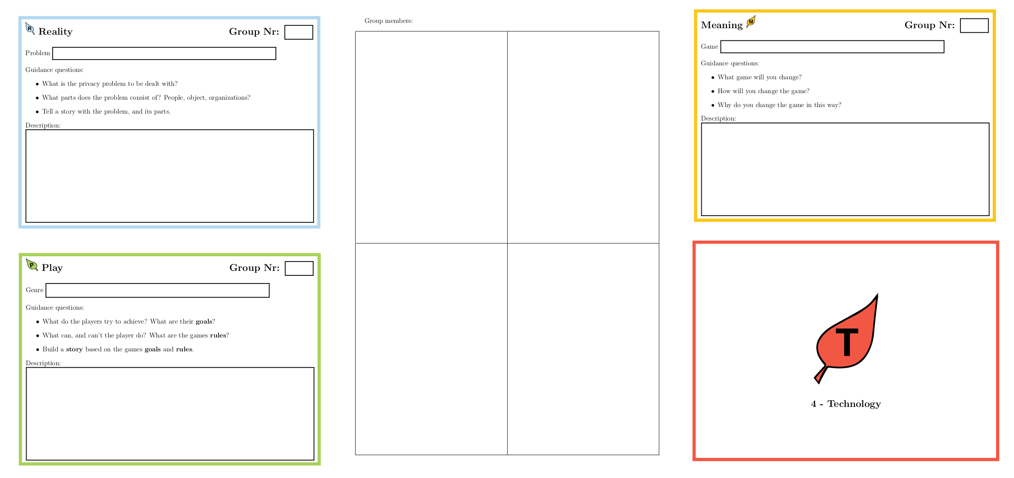
Play: Lag et spill personvern situasjonen

Slide 28
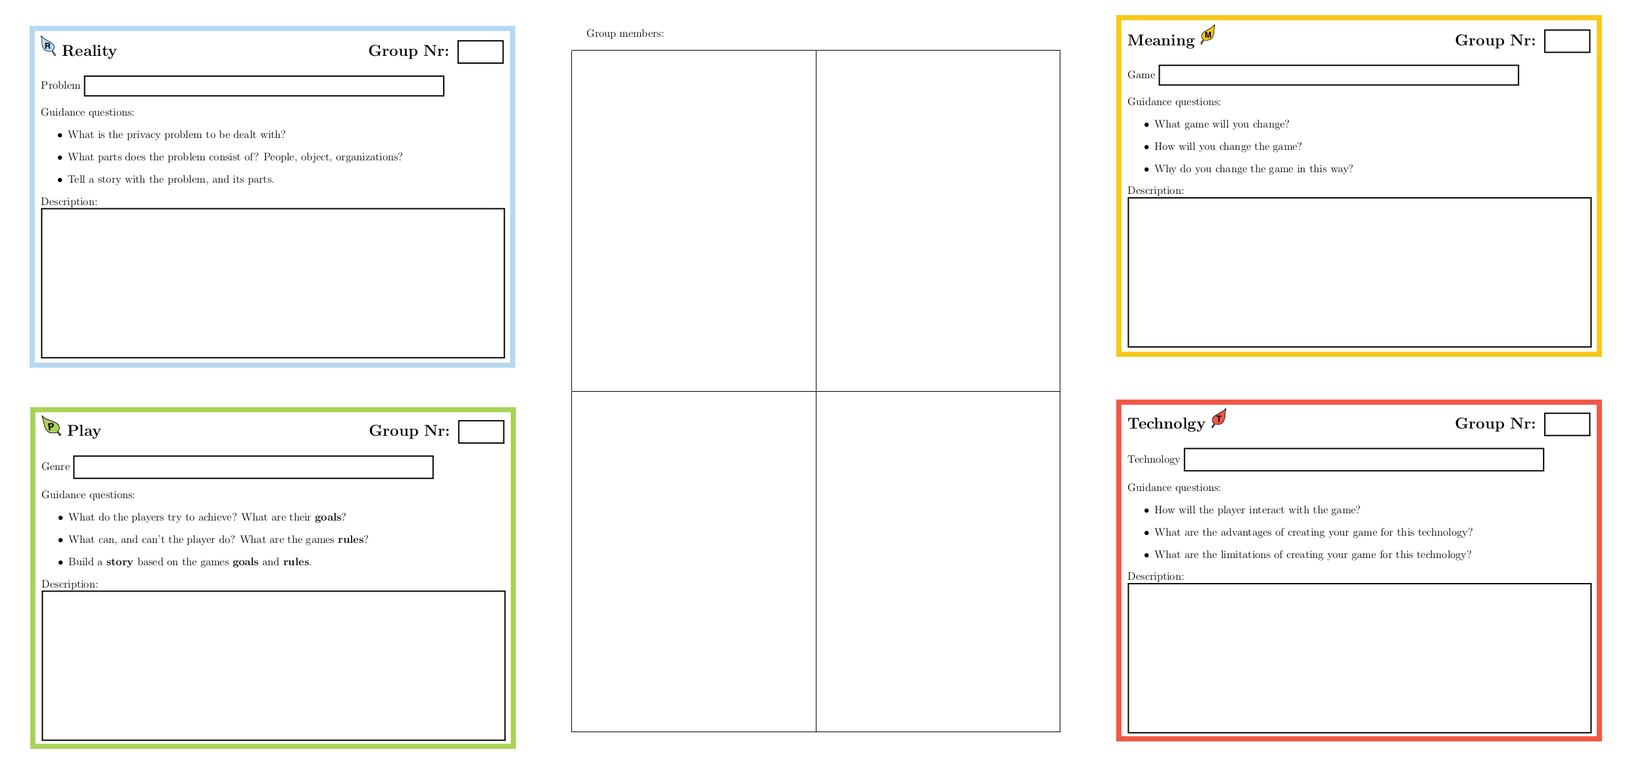
Technology: Forklar hvordan en spiller spillet

Slide 29
5 min til presentasjon
Tape sammen delene
Husk:
Hva er spill ideen deres?
Hvordan spiller man spillet?

Slide 30
Technology: Forklar hvordan en spiller spillet

Slide 31
Vurdering av Workshop

